Slide 1
情報実験第8回(2014/06/13) リモートアクセス/ ネットワークセキュリティ
北海道大学大学院
理学院 宇宙理学専攻
齊藤 大晶

Slide 2
目次
リモートアクセス
リモートアクセスとは?
リモートアクセスのイメージ
パケット盗聴の危険性
リモートアクセスで用いられるプロトコル
ネットワークセキュリティ
暗号化通信
ポート管理
アクセス管理
セキュリティホール
Notes:
----- Meeting Notes (2014/06/09 17:29) -----
１

Slide 3
リモートアクセス

Slide 4
リモートアクセスとは?
手元の計算機から別の計算機にネットワーク経由で接続・操作を行うこと
手元の計算機 = ローカルホスト
別の計算機 = リモートホスト

Slide 5
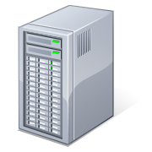
身近なリモートアクセスの例
ローカルホストからリモートホストにリモート ログイン・ファイル転送
Webアカウントにログイン (SNS, Web Mail 等)
社外から社内システムへ接続
ローカルホスト
リモートホスト
リモートログイン
ファイル転送
Notes:
----- Meeting Notes (2014/06/09 17:29) -----
・リモートホスト、くくる
・データサーバ（ログインする例）
・オンラインストレージじゃなく、仕事で使うような
・左→右

Slide 6
リモートログインとは
ローカルホストからリモートホストへ ログインすること
ログイン後, リモートホストが使えるようになる
注意点
事前にリモートホストのアカウントが必要
主に使用するコマンド
telnet, ssh など
Notes:
コマンドのみ送るという言葉の真意は?後でお話します。
----- Meeting Notes (2014/06/09 17:29) -----
・→やめましょう、「日本語」に
・「ログイン後」、「コマンドのみ実行について」
・リモートホストが使えるようになること。
. 次では ssh コマンドを例にとってお話します。

Slide 7
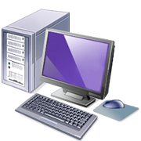
リモートログインのイメージ
ssh コマンドを用いた
リモートログイン要請
ログインパスワードを要求
joho24
joho15
アカウント名: hoge
アカウント名: hoge
hoge@joho24:~ $ ssh hoge@joho15
hoge@joho15’s password:
Notes:
----- Meeting Notes (2014/06/09 17:29) -----
・joho15 , hoge - hero

Slide 8
リモートログインのイメージ
ログインパスワードを送信
ログインを許可
joho24
joho15
アカウント名: hoge
アカウント名: hoge
hoge@joho24:~ $ ssh hoge@joho15
hoge@joho15’s password: (パスワードを入力)
….
hoge@joho15:~ $ ▮
Notes:
----- Meeting Notes (2014/06/09 17:29) -----
・joho15 , hoge - hero

Slide 9
リモートアクセスを用いた ファイル転送
ローカルホストとリモートホストの間でファイルをやりとりすること
主に使用するコマンド
ftp, scp など
Notes:
----- Meeting Notes (2014/06/09 17:51) -----
・リモートホストとローカルホスト
----- Meeting Notes (2014/06/09 17:53) -----
・リモートホスト、ローカルホスト
----- Meeting Notes (2014/06/09 18:24) -----
・削除
・リモートログインを用いたファイル転送

Slide 10
リモートアクセスを用いた ファイル転送のイメージ
scp を通じて,
ファイル転送を要請
ログインパスワードを要求
joho24
joho15
アカウント名: hoge
アカウント名: hoge
hoge@joho24:~ $ scp joho15:/home/hoge/file.txt .
hoge@joho15’s password:
Notes:
----- Meeting Notes (2014/06/09 17:29) -----
・joho15 , hoge - hero

Slide 11
リモートアクセスを用いた ファイル転送のイメージ
ログインパスワードを送信
ファイル転送の実行
joho24
joho15
アカウント名: hoge
アカウント名: hoge
hoge@joho24:~ $ scp joho15:/home/hoge/file.txt .
hoge@joho15’s password: (パスワードを入力)
file.txt 100% 7311 7.3KB/s 00:00
hoge@joho24:~ $ ▮
Notes:
----- Meeting Notes (2014/06/09 17:29) -----
・joho15 , hoge - hero

Slide 12
リモートアクセスに用いられる 代表的なプロトコル
暗号化されない
プロトコル
Telnet
FTP
暗号化される
プロトコル
SSH
Notes:
----- Meeting Notes (2014/06/09 18:24) -----
・暗号化・非暗号化
・見えやすく

Slide 13
リモートアクセスに用いられる プロトコル
アプリケーション層のプロトコルを使用
リモートアクセスの種類に応じて異なるプロトコルを使用
TCP/IP の階層
アプリケーション層
トランスポート層
インターネット層
ネットワーク インターフェース層
実際にリモートアクセスに使用される
主なプロトコルを紹介します！
Notes:
----- Meeting Notes (2014/06/09 18:24) -----
・何を言いたいか決める

Slide 14
Telnet
Teletype network
リモートアクセス用プロトコル
使用ポート(復習：パケットの受け取り窓口)：23番
暗号化されない(危険！)
Telnet を用いた通信は非推奨
現在は主にポートチェックに使用
盗み見られても問題無い
このプロトコルを利用する主なコマンド
telnet

Slide 15
FTP
File Transfer Protocol
ファイル転送用プロトコル
使用ポート：21番
暗号化されない (危険！)
FTPを用いた通信は非推奨
ただし, 匿名利用前提では利用可能
Debian アーカイブミラーなど
このプロトコルを利用する主なコマンド
ftp
Notes:
----- Meeting Notes (2014/06/09 18:24) -----
・「Debian アーカイブミラ」

Slide 16
暗号化しないで リモートアクセスをすると…
ネットワーク
空間
joho24
joho15
リモートアクセスの要請
ユーザ名・パスワードの要求
ユーザ名・パスワードの送信
認証・アクセス許可
joho15 内でコマンド実行
パケットが盗聴される危険性がある！
Notes:
----- Meeting Notes (2014/06/09 18:24) -----
・アニメーション対応
「パケット盗聴」
・リモートアクセスコマンド

Slide 17
パケット盗聴
ネットワーク上のパケット情報を盗み見ること
パケットはネットワーク上の様々な計算機を経由
いたるところで盗聴される可能性有り
パケット盗聴への対策
暗号化通信
適切なプロトコルを用いて, パケットが第三者に見られても内容を分からないようにする
Notes:
次のスライドでは, 暗号化通信の一例として

Slide 18
SSH
Secure Shell
リモートアクセス用プロトコル
ssh1 (バージョン1), ssh2 (バーション2)
使用ポート：22番
パケットの暗号化
telnet, ftp などよりも安全に通信可能
暗号化する分, telnet, ftp に比べ速度低下
このプロトコルを利用する主なコマンド
ssh, sftp, scp など
Notes:
----- Meeting Notes (2014/06/09 18:30) -----
・ssh1, ssh2 要確認
・プロトコルが違う
----- Meeting Notes (2014/06/09 19:11) -----
・「このプロトコルを利用するコマンド」
間違っていない？？

Slide 19
まとめ1
リモートアクセス
リモートログイン, ファイル転送
ローカルホストからリモートホストを利用
Web アカウント, 社内システム接続
利用されるプロトコル
Telnet, FTP, SSH など
通信内容が暗号化されるプロトコルである SSH の使用を心掛ける
Notes:
----- Meeting Notes (2014/06/09 20:01) -----
・暗号化、非暗号化

Slide 20
ネットワークセキュリティ

Slide 21
ネットワークセキュリティ
前回(講義第２回）はパスワードセキュリティ
アカウントをしっかり守る
今回はネットワークセキュリティ
ネットワーク利用に関する最低限の防衛策を知る

Slide 22
ネットワークセキュリティの原則 （一般ユーザ編）
有害データを受け取らぬよう予防する
不要なアプリケーションやプラグインの インストール等はしない
パケット盗聴の予防策を講じる
暗号化通信の利用
Notes:
----- Meeting Notes (2014/06/09 19:11) -----
・暗号化とは？
一枚紙 (sshの箇所に入れて上げる)
----- Meeting Notes (2014/06/09 19:16) -----
・口頭で

Slide 23
暗号化通信用プロトコル
SSH ( 講義前半参照)
SSL / TLS
Secure Socket Layer/ Transport Layer Security
TCP/IP層とアプリケーション層との中間に実装されたプロトコル
やり取りするデータを暗号化するための仕組み
HTTPS (HTTP over SSL/TLS)
SSL/TLS を利用した HTTP プロトコル
オンライン決済などでしばしば利用されている
Notes:
プロトコルであると同時に安全な通信のキーワードとして覚えてもらう
----- Meeting Notes (2014/06/09 19:16) -----
・SSLについてはやんなきゃいけない

Slide 24
HTTPS 通信の目印
鍵マーク
https の文字

Slide 25
ネットワークセキュリティの原則 （計算機管理者編）
計算機への不正アクセスを未然に防ぐ
ネットワーク空間との接点を最小限にする
ポート(デーモン)管理
アクセス制限
セキュリティホールをなくす
最新のセキュリティ情報を入手
Notes:
----- Meeting Notes (2014/06/09 20:01) -----
・不正アクセスとは？
・ポート閉じよう、アクセス制限

Slide 26
ネットワーク空間との接点を 最小限にする
必要以外のポートは閉める
≒不要なデーモンは止める
≒不要なアプリケーションは消す
必要以外のホストによるアクセスを禁止する
ホワイトリスト・ブラックリストを作る
Notes:
【ホワイトリストとは】
ユーザーや管理者などが信頼できると判断したURLやIPアドレス、メールアドレスなどの一覧表のこと。

Slide 27
ポートの管理
各ポートには
パケットを取り扱うデーモンがいる
ポートを開閉するには
開閉したいポートのデーモンを操作する
デーモンの起動・停止
Notes:
ポートに関しては勉強済なので、整合性を保たせる
----- Meeting Notes (2014/06/09 20:01) -----
・ポート自体の開閉を直接実行できん、削除
パケットの受け取り窓口

Slide 28
デーモンとは
Daemon (守護神：ギリシャ神話)
Unix のバックグラウンドで働くプログラム
Windows では Windows サービスなどと呼ばれる
ポートデーモン
各ポートで待機し, パケットの受け取りを担当するデーモン
いない or 働いていなければパケットを受け取れない
ポートの利用を前提としたアプリケーションとともに インストールされる
Notes:
----- Meeting Notes (2014/06/09 20:01) -----
・「デーモンとは」よう
・Window確認

Slide 29
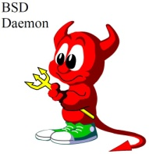
ポートデーモンのイメージ
21(FTP)
23(telnet)
パケットの流れ
80(HTTP)
BSD Daemon Copyright 1988
by Marshall Kirk McKusick. All Rights Reserved.

Slide 30
デーモンの止め方
kill コマンド
デーモンを停止させることができる
ただし再起動するとデーモンは復帰
デーモンを含むアプリケーションをアンインストール
不要なものは, そもそもインストールをしないこと！
Notes:
----- Meeting Notes (2014/06/09 20:01) -----
・デーモンを停止することができる
・確認

Slide 31
ネットワーク空間との接点を 最小限にする
必要以外のポートは閉める
≒不要なデーモンは止める
≒不要なアプリケーションは消す
必要以外のホストによるアクセスを禁止する
ホワイトリスト・ブラックリストを作る
Notes:
【ホワイトリストとは】
ユーザーや管理者などが信頼できると判断したURLやIPアドレス、メールアドレスなどの一覧表のこと。

Slide 32
アクセス制限
TCP Wrapper
アクセス可能なホストやドメインを設定するアプリケーション
不要なアクセスを許可しない
/etc/hosts.deny に記述する
一部のアクセスのみを許可する
/etc/hosts.allow に記述する
記述内容は hosts.allow が優先される
(サービス名):(ドメイン名)
(例) ALL : ALL
(例) sshd : .ep.sci.hokudai.ac.jp
Notes:
Denyhost も hosts.deny とか利用している
TCP wrapper ってソフトウェア? 機能の名前?

Slide 33
ネットワークセキュリティの原則 （計算機管理者編）
計算機への不正アクセスを未然に防ぐ
ネットワーク空間との接点を最小限にする
ポート(デーモン)管理
アクセス制限
セキュリティホールをなくす
最新のセキュリティ情報を入手
Notes:
【不正アクセスとは…？】
あるコンピュータへの正規のアクセス権を持たない人が、
ソフトウェアの不具合などを悪用してアクセス権を取得し、
不正にコンピュータを利用する、あるいは試みること。

Slide 34
セキュリティホールとは
OS やアプリケーションの欠陥または弱点
新たなセキュリティホールは日々見つかっている
2014年 5月に緊急アナウンスされた Internet Explorer の脆弱性は記憶に新しい
Internet Explorer のバージョン6 ~ 11 すべてが対象
Notes:
----- Meeting Notes (2014/06/09 20:01) -----
・2014年
・欠陥、盲点

Slide 35
セキュリティホールへの対処
セキュリティ対策済みの最新版アプリケーションを使用
自動アップデート機能の利用 (Windows の場合)
手動アップデートの実施 (Linux, Windows)
セキュリティアナウンスの注視
JPCERT (http://www.jpcert.or.jp/)
Notes:
----- Meeting Notes (2014/06/09 20:01) -----
・セキュリティーホールのへの対処

Slide 36
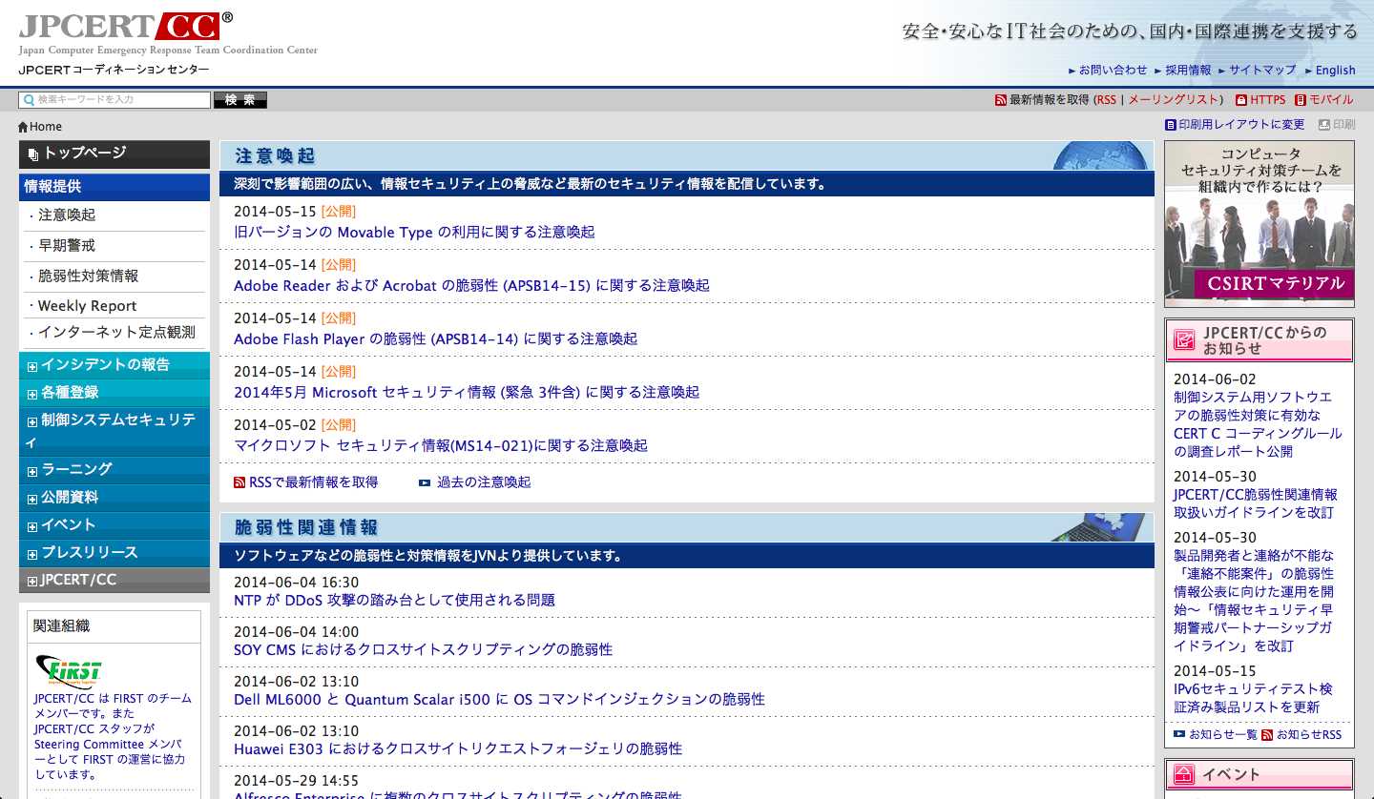
JPCERT のウェブページ

Slide 37
Debian における セキュリティホール対応
堅牢なパッケージ管理システム (第2回)
こまめなアップデートを配信
パッケージごとに常時最新バージョンを配信
アップデートコマンド
apt-get update
最新版の情報を取得 （セキュリティ対策も含む）
apt-get upgrade
最新版のダウンロード・インストール

Slide 38
まとめ2
ネットワークセキュリティ
一般ユーザ編
暗号化通信の利用
有害なデータの受取を予防
計算機管理者編
ポート(デーモン)管理
アクセス制限
セキュリティホールへの対応
これらの技術を駆使して
ネットワーク経由の不正利用を防ぐ
Notes:
・ユーザ視点と管理者視点でまとめる
・文言の整合性をとる

Slide 39
参考資料 (1)
ネットワークコンピューティング – INEX2013 (2013/06/12)
http://www.ep.sci.hokudai.ac.jp/~inex/y2012/0706/lecture/pub/
パスワード認証によるSSH接続 - Webサービスの始め方 (2013/06/26)
http://www.adminweb.jp/web-service/ssh/index3.html
Debian JP Project - ミラーサイトについて (2013/06/25)
http://www.debian.or.jp/using/mirror.html

Slide 40
参考資料 (2)
本当は怖いパスワードの話（3/4） － ＠IT (2013/06/19)
http://www.atmarkit.co.jp/fsecurity/special/165pswd/03.html
JPCERT コーディネーションセンター (2014/06/09)
http://www.jpcert.or.jp/
Greg Shields, 2007
The Shortcut Guide to Network Management for the Mid-Market, ‪p.64, Realtimepublishers.com
‪M. Afshar Alam‬ et al., 2009
Proceedings of National Conference on Recent Developments in Computing and Its Applications, August 12-13, 2009, p.58, I. K. International Pvt Ltd, 2009

Slide 41
参考資料 (3)
‪Himanshu Dwivedi, 2003
Implementing SSH: Strategies for Optimizing the Secure Shell, p.4, John Wiley & Sons
‪Daniel Barrett et al., 2005
SSH, The Secure Shell: The Definitive Guide, p.82, O'Reilly Media Inc.
‪Philip Alexander, 2008
Information Security: A Manager's Guide to Thwarting Data Thieves and Hackers, p.168, ABC-CLIO
‪Susan Douglas, ‪Korry Douglas, 2004
Linux Timesaving Techniques For Dummies, p.223, John Wiley & Sons

Slide 42
参考資料 (4)
‪‪中島能和, 2013
Linuxサーバーセキュリティ徹底入門,pp.27-31, 翔泳社

